Slide 1


안재혁 김지연 최시영 배지왕 한이진 김두희

Slide 2
목차
01
주제 선정 이유
02
테이블 구성과 정규화
03
java 코드
04
활용방안
05
질의응답

Slide 3

01
주제 선정 이유
07:28
3월26일
53%
대한 민국 1인 가구
아프면 누가 챙겨주나

Slide 4




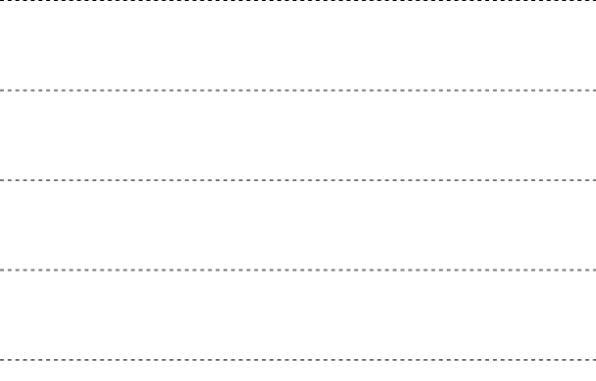




전체 인구 중 30%가 1인 가구…1년 새 0.9%포인트 높아져
614.8
만 명
35
30
25
600
500
400
300
200
100
0
561.9
584.9
539.8
30.2
29.3
28.6
27.9
2016
2017
2018
2019
출처 통계청
1인 가구 수
전체 가구 대비 1인 가구 비중

Slide 5
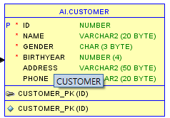
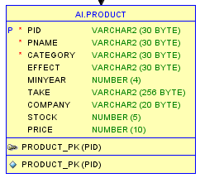
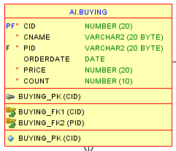
02
데이터 베이스 설계
1 대 N
N 대 M

Slide 6
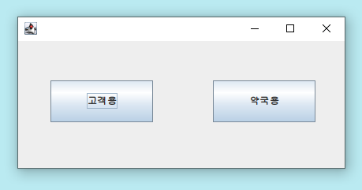
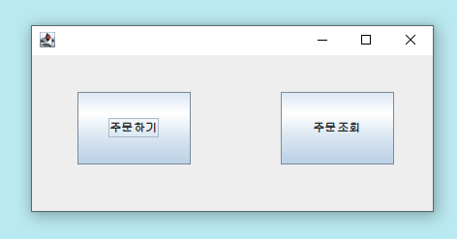
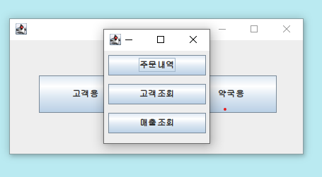
03
주요기능

Slide 7
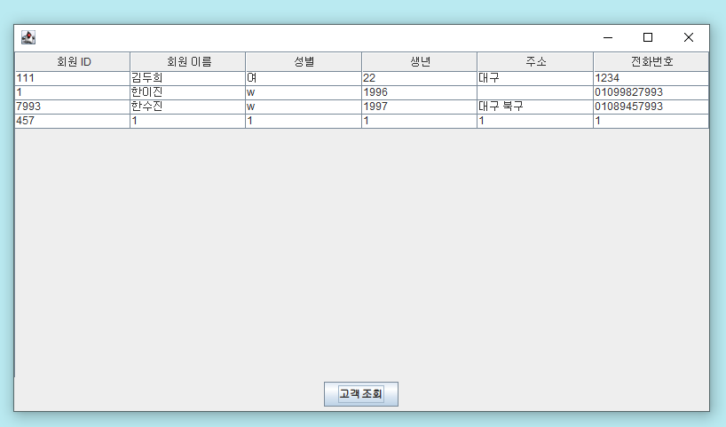
03
주요 기능
SELECT * FROM CUSTOMER

Slide 8
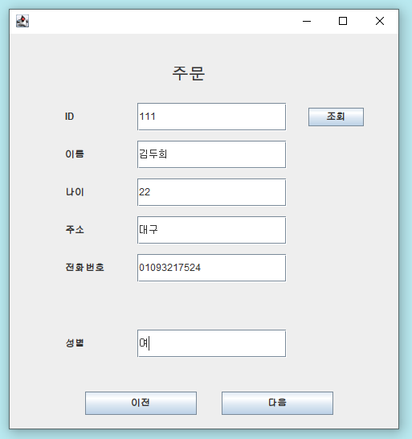
03
Java코드
public boolean findID(int id) throws SQLException {
try {
conn = DBConnec.getConnection();
String sql = "select count(*) from customer where ID=" +id;
pstmt = conn.prepareStatement(sql);
rs = pstmt.executeQuery();
if (rs.next()) {
int cnt = rs.getInt(1);
if (cnt > 0) {
return true;
"insert into customer values(?,?,?,?,?,?)"

Slide 9
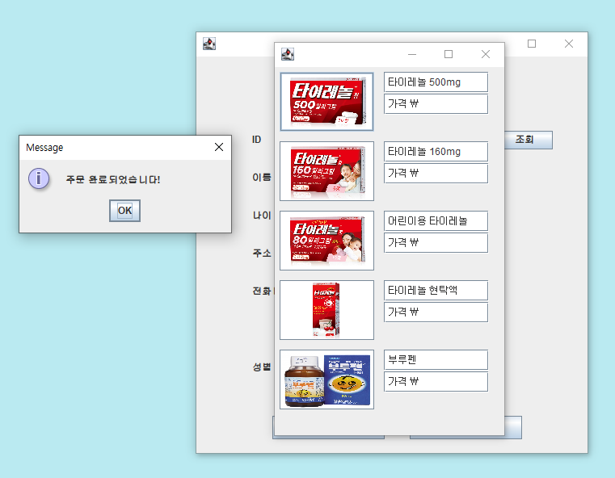
03
Java코드
pstmt = conn.prepareStatement("insert into buying values(?,?,?,?,?,?)");
pstmt.setString(1, OT.tempID);
pstmt.setString(2, OT.tempName);
pstmt.setString(3, "198601920");
pstmt.setString(4, format_time1);
pstmt.setInt(5, 7500);
pstmt.setInt(6, 1);
pstmt.executeUpdate();

Slide 10
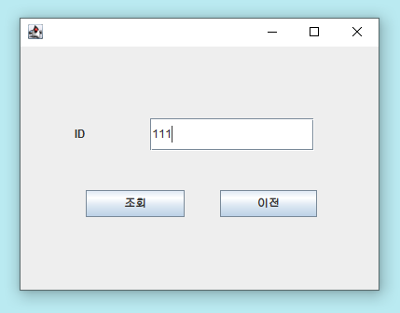
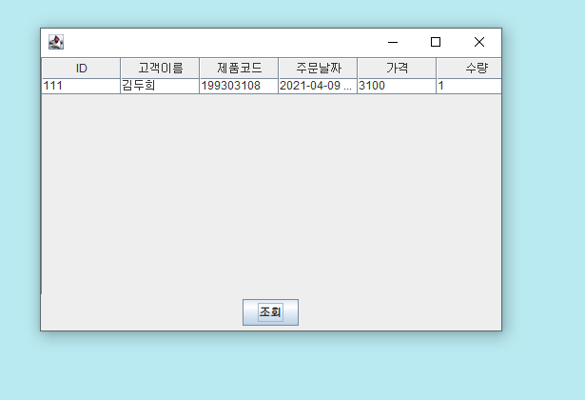
03
Java코드
SELECT * FROM buying where CID= ?
SELECT * FROM buying where CID= ?

Slide 11
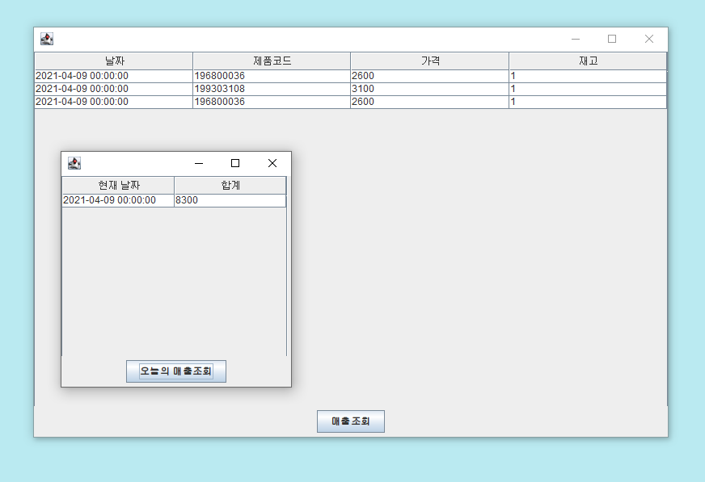
03
Java코드
select orderdate, sum(price* count) from buying group by orderdate having to_char(orderdate,'yy/mm/dd')=TO_char(sysdate,'yy/mm/dd')
select orderdate, pid,price, count from buying where to_char(orderdate,'yy/mm/dd')=TO_char(sysdate,'yy/mm/dd‘)

Slide 12
04
활용방안

Slide 13


05
질의응답
Q & A
발표를 들어주셔서 감사합니다

